Slide 1

Общешкольное родительское собрание
Всероссийский народный проект
Сорогина Лариса Александровна,
Учитель начальных классов
«Новорождественская СОШ»
с/п МБОУ «СОШ №7» г. Лысьва

Slide 2

«Киноуроки в школах России»
Это инновационная система воспитания.
В рамках проекта создаются киноуроки, профессиональные художественные фильмы для школьников о дружбе, справедливости, благородстве и других нравственных человеческих качествах.
Цель проекта:
Создание инновационной системы воспитания гармонично развитой и социально ответственной личности на основе нравственных ценностей.
Миссия проекта:
Воспитание поколений выпускников школ 2030-2040 гг. со сформированной широкой библиотекой этических качеств,
высоким уровнем социальной и интеллектуальной компетенции.

Slide 3
Формируемые качества, ценности
Сформирована таблица созидательных качеств личности, в соответствии с количеством месяцев обучения в общеобразовательных учреждениях
с 1 по 11 классы.
Уровень сложности вводимых понятий (ценностей) увеличивается от месяца к месяцу, от одного учебного года к другому, с учётом взросления школьников, их готовности к восприятию более сложного и глубокого материала.

Slide 4
Один киноурок – одно качество
1 класс
2 класс
Мечта - «Эра»
Радость за другого - «Мандарин»
Дружба - «Не трус и не предатель»
Мужество - «Шайба»
Помощь вместо осуждения - «Друг в беде не бросит»
Доброжелательность - «Хорошие песни»
Отзывчивость - «Воин света»
Воображение, фантазия - «Мой друг единорог»
Патриотизм - «Наследники Победы»
Дружелюбие - «Песня ветра»
Герой, пример для подражания - «Ванька адмирал»
Благородство - «Мой друг Дима Зорин»
Аккуратность - «Экзамен»
Дружба народов -
Любознательность -
Радость познания - «Когда небо улыбается»
Экология снаружи – экология внутри - «Стеша»
Чувство долга - «Лошадка для героя»

Slide 5
Один киноурок – одно качество
3 класс
4 класс
Честность - «Мой танец»
Добро - «Новогодний подарок»
Честь - «Честь имею»
Внимательность, наблюдательность - «8 марта»
Уважение - «Три солнца»
Трудолюбие - «Чистодей»
Самооборона, самозащита - «Звёзды из колодца»
Подвиг -
Вежливость -
Коллективизм - «Дом»
Справедливость – «Мост»
Ответственность (за свои поступки перед другими) - «Александр»
Моральный выбор - «Трудный выбор»
Бескорыстие - «За руку с богом»
Верность идеалам - «Другой мир»
Милосердие - «Музыка внутри»
Созидательный труд -
Благодарность, признательность –
«С Новым годом, Раиса Родионовна!»

Slide 6
Один киноурок – одно качество
Чуткость
Пример
Убеждённость, идейность
Находчивость, смекалка
Солидарность
Доверие
Терпение
Требовательность к себе
Человечность
Мотив, побуждение
Сознательность
Обдуманность действий
Миролюбие
Терпимость
Великодушие
Обязанность
Дисциплинированность
Сострадание
5-9 классы
Смелость, отвага
Единство слова и дела
Целеустремлённость
Счастье
Взаимопомощь
Совесть
Творческая самодеятельность
Личная ответственность
(перед собой)
Усердие, добросовестность
Активность
Оптимизм
Принципиальность
Искренность
Инициатива
Самокритика
Простота
Выдержка, сдержанность
Восхищение
Самовоспитание
Равновесие
Твёрдость, стойкость
Целесообразность, оправданность
Сознательность
Тактичность, деликатность
Гуманность
Любовь
Самоуважение

Slide 7
Этапы восприятия урока
Социальная практика
Просмотр фильма
Обсужде-
ние
1 этап
2 этап
3 этап

Slide 8
Социальные практики
Социальная практика – общественно полезное дело, инициированное классом после проведения киноурока, которое позволяет проявить раскрываемое в фильме качество личности на практике.
Цель социальных практик
– создание условий для развития у детей и подростков понимания и принятия ценности созидательных качеств личности, формирования потребности в проявлении продуктивной социальной активности.
https://vk.com/vsepomogajutvsem

Slide 9
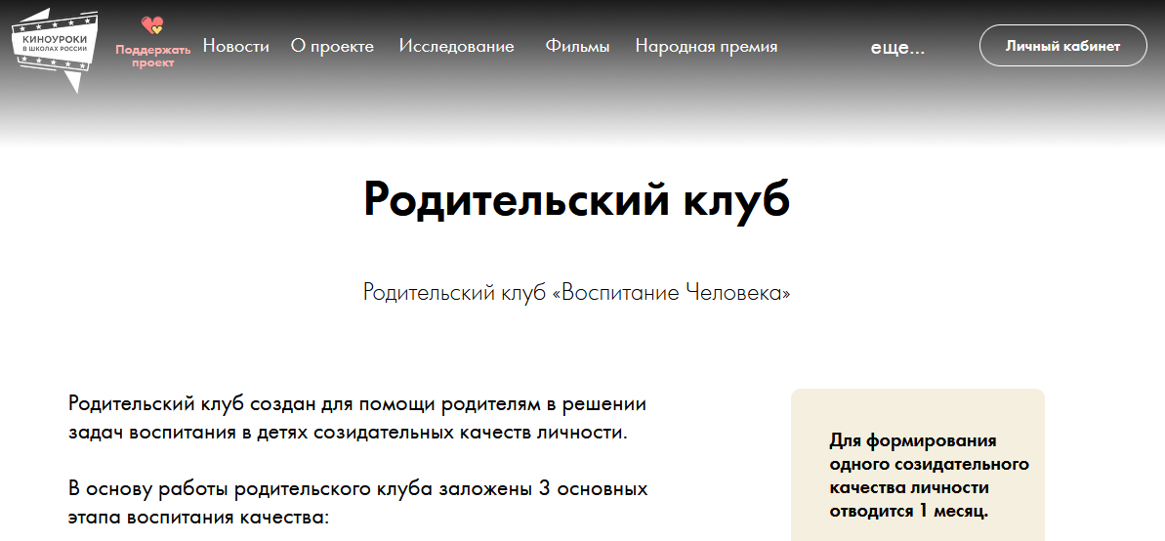
Родительский клуб
«Воспитание человека»
https://kinouroki.org/parents

Slide 10
Дома-то и не голод, да подарок дорог.
Дорог подарочек не выпрошенный.
Каждый подарок – это пожелание счастья.

Slide 11
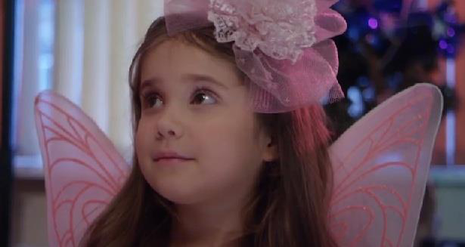

Новогодний подарок
Что такое дар?
Чем отличаются дар и подарок?
Что является более важным?

Slide 12
Новогодний подарок
Сформулируйте одной фразой смысл фильма.
Случайно ли действие происходит в Новый год?
Как по-вашему, зачем автору фильма нужно именно это время?
Почему дети Сергея повесили на ёлку конфетки с пожеланиями? Как по-вашему, что они там написали?
Что такое дар?
Чем отличаются дар и подарок?
Что является более важным?
Что приносит большую радость, дарить или получать подарки?
А что такое настоящий подарок – по версии Марьяны?

Slide 13
«Если можешь сделать подарок, то не медли с этим, помня, что обстоятельства переменчивы».
Демокрит Абдерский

